Slide 1

โครงงานบูรณาการ
เรื่อง การใช้พลังงาน และแหล่งพลังงาน

Slide 2

นำเสนอ
คุณครูพิไลวรรณ สถิตย์
คุณครูจันทร์สุดา โสดาดี
คุณครูเลิศศักดิ์ ถิรสถิตวงษ์
คุณครูนิวรรณ พิมพ์ศรี
คุณครูวรรณภา ศิรินคร
คุณครูนาถตะยา จันทร์โพธิ์ศรี

Slide 3

จัดทำโดย
นางสาว รัตนาวดี หมื่นศรีภูมิ ม.5/2
นางสาว นันทิสา ศรีกระทุม ม.5/2
นางสาว ดรุณี คำภาสุข ม.5/2
นางสาว ณัฐริกา คงเพียร ม.5/2
นางสาว สุวิภา โคตรธรา ม.5/2
นาย บัณฑิต แสงอาทิตย์ ม.5/2
โรงเรียนอุดรธรรมานุสรณ์

Slide 4

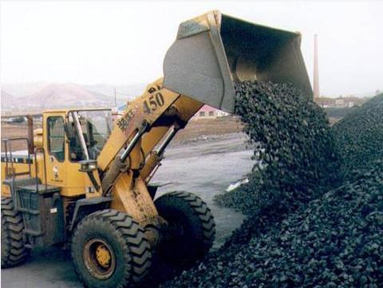
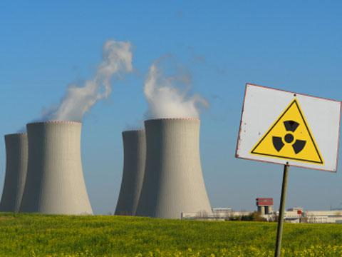
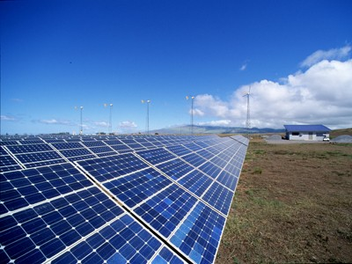
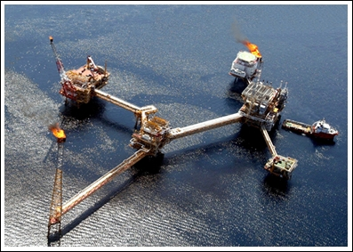
พลังงานรูปแบบต่างๆ

Slide 5

พลังงาน
พลังงาน พลังงานเป็นสิ่งจำเป็นของมนุษย์ในโลกปัจจุบันและทวีความสำคัญขึ้นเมื่อโลกยิ่งพัฒนามากยิ่งขึ้น แหล่งพลังงานค่อย ๆ เปลี่ยนไปเป็นแหล่งพลังงานที่ต้องอาศัยเทคโนโลยีในการผลิตมากยิ่งขึ้น จากน้ำมันปิโตรเลียมไปเป็นพลังงานแสงอาทิตย์ เป็นต้น ประเทศไทยมีแหล่งพลังงานหลายประเภทด้วยกัน แต่อาจจะมีในปริมาณค่อนข้างน้อย เมื่อเทียบกับประเทศอื่น ๆ

Slide 6

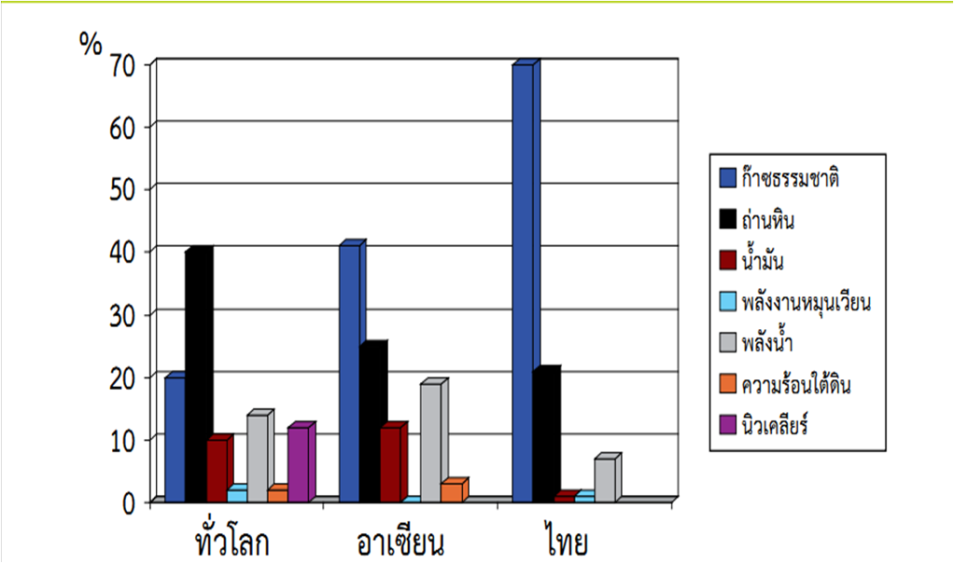
แหล่งของพลังงานในประเทศไทย

Slide 7

1.พลังงานจากน้ำมันปีโตเลียม

Slide 8

ประเทศไทยมีน้ำมันปิโตรเลียมในแหล่งต่าง ๆ ที่พิสูจน์แล้วไม่น้อยกว่า 174 ล้านบาร์เรล ได้แก่ น้ำมันจากอ่าวไทย และเช่น บริเวณจังหวัดสุพรรณบุรี สุราษฎ์ธานี ซึ่งคาดว่าจะพบอีกไม่น้อยว่า 100 ล้านบาร์เรล เนื่องจากสภาพทางธรณีวิทยามีความเป็นไปได้สูงที่จะเป็นแอ่งสะสมน้ำมันปิโตรเลียม ในปัจจุบันประเทศไทยยังต้องสั่งเข้าน้ำมันปิโตรเลียมเป็นอัตราส่วนสูง เนื่องจากการผลิตในประเทศไทยยังต่ำกว่าปริมาณการใช้มาก

Slide 9

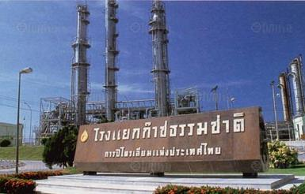
2.ก๊าซธรรมชาติ

Slide 10

ก๊าซธรรมชาติ
นับเป็นแหล่งพลังงานที่สำคัญของประเทศไทยในปัจจุบันปริมาณของก๊าซธรรมชาติในประเทศไทยที่พิสูจน์แล้วทั้งหมดมากกว่า 100 พันล้านลูกบาศก์เมตร และโอกาสที่จะพบเพิ่มเติมมีโอกาสสูงมากโดยเฉพาะในบริเวณอ่าวไทยซึ่งการผลิตก๊าซธรรมชาตินั้น สามารถนำมาผลิตเป็นมีเธน อีเทน และแอลพีจี ซึ่งใช้ประโยชน์เป็นเชื้อเพลิงสำหรับไฟฟ้าเชื้อเพลิงสำหรับหุงต้มแลยานพาหนะ

Slide 11

3.ถ่านหินลิกไนต์

Slide 12

ประเทศไทยมีแหล่งถ่านหินลิกไนต์รวมทั้งหมด 72 แหล่ง กระจายอยู่ทั่วประเทศ แต่ที่มีการนำมาใช้ในปัจจุบันนี้ ส่วนใหญ่อยู่ภาคเหนือและภาคใต้ แอ่งที่จัดว่ามีปริมาณถ่านหินลิกไนต์มากได้แก่ แอ่งแม่เมาะ แอ่งกระบี่ ซึ่งได้มีการนำมาผลิตกระแสไฟฟ้า นับเป็นเวลานานแล้ว ส่วนแหล่งอื่น ๆ ที่สำรวจแล้วแต่ยังไม่มีการดำเนินการเพื่อนำถ่านหินมาใช้ ได้แก่ แอ่งสะบ้าย้อย จังหวัดสงขลา แอ่งสินปูน จังหวัดสุราษฎร์ธานี ที่นับว่าเป็นแหล่งที่มีถ่านหินลิกไนต์สะสมเป็นจำนวนมหาศาล การใช้ประโยชน์ในปัจจุบันส่วนใหญ่จะผลิตกระแสไฟฟ้า ยกเว้นเหมืองแร่ถ่านหินลิกไนต์ ที่มีเอกชนเข้ามาเปิด

Slide 13

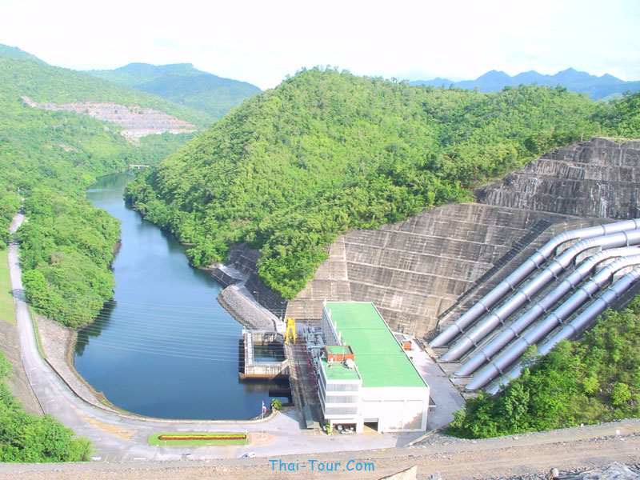
4.พลังงานน้ำ

Slide 14

การผลิตพลังงานไฟฟ้าโดยอาศัยพลังน้ำ โดยการสร้างเขื่อนนั้น เป็นวิธีการซึ่งให้ได้มาซึ่งพลังงาน การไฟฟ้าฝ่ายผลิตแห่งประเทศไทย เป็นหน่วยงานที่ดำเนินการสร้างเขื่อนอเนกประสงค์ โดยหลักแล้วเพื่อการผลิตกระแสไฟฟ้า เขื่อนแรกได้แก่ เขื่อนภูมิพล จังหวัดตาก และต่อมาเขื่อนก็ถูกสร้างขึ้นมาเรื่อย ๆ เช่น เขื่อนสิริกิติ์ จังหวัดอุดรดิตถ์ เขื่อนศรีนครินทร์ จังหวัดกาญจนบุรี เป็นต้น พลังน้ำจะสามารถผลิตกระแสไฟฟ้าในราคาต้นทุนต่ำ แต่มีปัญหาสิ่งแวดล้อมที่ควรคำนึงเป็นอย่างมาก โดยเฉพาะการสูญเสียเนื้อที่ป่าเป็นจำนวนมหาศาล เพื่อใช้เป็นอ่างเก็บน้ำเหนือเขื่อน

Slide 15

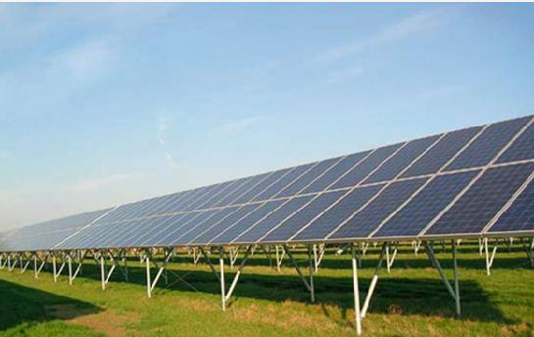
5.พลังงานแสงอาทิตย์

Slide 16

ประเทศไทยเป็นประเทศที่จะได้รับรังสีอาทิตย์เฉลี่ยประมาณวันละ 17 เมกะจูนต่อตารางเมตร ซึ่งประเทศไทยได้ใช้ประโยชน์จากรังสีอาทิตย์มานานตั้งแต่ในอดีต เช่น การผลิตเกลือจากน้ำทะเล การตากผลิตผลทางเกษตร เช่น ข้าว ข้าวโพด มันสำปะหลัง แต่ยังมิได้ประเมินปริมาณรังสีอาทิตย์ที่ประเทศได้ใช้ในแต่ละปี ในปัจจุบันได้มีเทคโนโลยีที่ทันสมัยเพื่อนำรังสีอาทิตย์มาใช้ประโยชน์ในรูปแบบต่าง ๆ มากยิ่งขึ้น และสามารถจะเก็บสะสมไว้ในรูปของเซลความร้อนที่จะสามารถเรียกใช้ได้ตามเวลาที่ต้องการ

Slide 17

วิชา ประวัติศาสตร์

Slide 18

ในยุคแรกๆของการเกิดอารยธรรมได้มีการค้นพบแรงและพลังงานขึ้น เมื่อ 1,000 ปีก่อน .เริ่มเรียนรู้และนำพลังงานลมในการเผาไม้ และพืชต่างๆ เพื่อให้ความร้อน และเริ่มมีการค้นพบแรงที่ทำงานเกิดพลังงานขึ้นมากหลายรูปแบบขึ้น โดยนักวิทยาศาสตร์ทั่วโลก

Slide 19

การสร้างพลังงานปิโตเลียมในสมัยก่อน
เรื่องของพลังงานเป็นประเด็นที่ผู้คนทั่วโลกและรัฐบาลทุกประเทศให้ความสนใจมาก เมื่ออดีตของประเทศไทยเรา ตั้งแต่สมัยที่มีรถราง และเรื่องราวการนำรถยนต์คันแรกเข้ามาวิ่งในประเทศไทย ในสมัยพระบาทสมเด็จพระจุลจอมเกล้าเจ้าอยู่หัว รัชกาลที่ 5 (พ.ศ.2411 - พ.ศ.2453 ) ในช่วงนั้นถือว่าเป็นสยามยุคพัฒนา เช่น ผลิตภัณฑ์จากปิโตรเลียม หรือที่เรียกกันทั่วไปว่า น้ำมัน ที่เริ่มเข้ามามีบทบาทในชีวิตประจำวันของคนไทย กลายมาเป็นสิ่งสำคัญในการพัฒนาเศรษฐกิจและสังคมของประเทศในที่สุด และได้เริ่มมีการใช้พลังงานทดแทนมากขึ้น

Slide 20
วิชา สุขศึกษา

Slide 21

วิตามิน D
นอกจากพลังงานจาก ดวงอาทิตย์ จะช่วยให้ความสว่าง สร้างพลังงานไฟฟ้า สร้างสิ่งต่างๆมากมาย นอกจากนี้ดวงอาทิตย์ยังสามารถให้วิตามินดี อีกด้วย ซึ่งสำคัญต่อร่างกายอีกด้วย และสุขภาพ

Slide 22
ประโยชน์ของ วิตามินจากแสงแดด
วิตามินดีช่วยในการดูดซึมแคลเซียมและฟอสฟอรัส มีความสำคัญในการสร้างกระดูกและฟันและการเจริญเติบโตตามปกติของเด็ก
มีผลต่อการดูดซึมกลับของกรดอะมิโนที่ไต ช่วยสังเคราะห์ น้ำย่อย ในการ ควบคุมปริมาณของแคลเซียมและฟอสฟอรัสในกระแสโลหิตไม่ให้ต่ำลงจนถึงขีดอันตราย เกี่ยวข้องกับการใช้ฟอสฟอรัสในร่างกาย ช่วยสังเคราะห์ ซึ่งเป็นสารที่จำเป็นในการสร้าง คอลลาเจน

Slide 23

ร่างกายเมื่อได้รับวิตามิน D
วิตามินดี เป็นวิตามินที่ร่างกายต้องการเพื่อการรักษาภาวะสมดุลของระดับแคลเซียมในเลือดและในกระดูก เมื่อร่างกายได้รับแสงแดด ร่างกายสามารถสร้างวิตามินดีได้ เมื่อผิวหนังได้ รับแสงแดด
เมื่อได้รับแสงแดดพอ ไม่มีความจำเป็นที่จะต้องเสริมด้วยการรับประทานวิตามินดีในรูปวิตามินรวม หรือรับประทานอาหารที่มีการเสริมด้วยวิตามินดี

Slide 24

วิชา คณิตศาสตร์

Slide 25

ในปัจจุบัน คณิตศาสตร์เป็นศาสตร์สำคัญในการคำนวณสิ่งต่างๆรอบตัว เมื่อคำนวณหาผลได้และถูกต้องแม่นยำแล้วก็สามารถนำมาแสดงเป็น รูปแบบของกราฟ ได้ เป็นต้น และ ณ ปัจจุบันคณิตศาสตร์ยังสามารถนำมาแสดงเป็นรูปของกราฟ และนำมาทำ สถิติ แสดงถึงการใช้พลังงานมากน้อย และสามารถ ดูเข้าใจ ได้มากกว่า

Slide 26
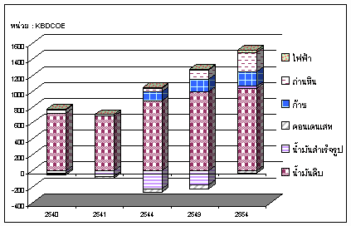
กราฟแสดงการใช้พลังงานของประเทศไทย

Slide 27
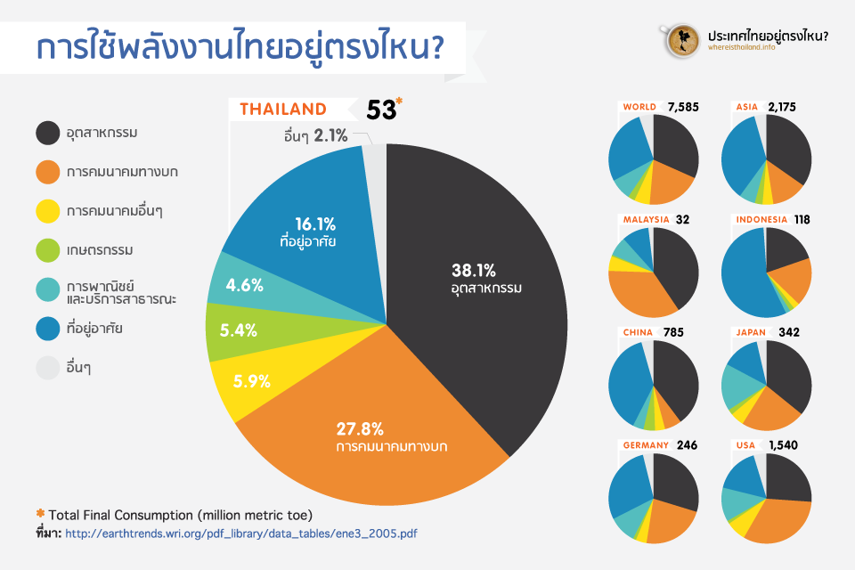
การใช้พลังงานรูปแบบต่างๆของไทย คิดเป็นเปอเซ็น

Slide 28
สรุปได้ว่า คณิตศาสตร์สำคัญกับการใช้พลังงานเป็นอย่างมาก เพราะคณิตศาสตร์สามารถคำนวณ และแสดงเป็นเปอร์เซ็นต์ และกราฟ เพื่อให้ผู้ศึกษาสามารถเข้าใจได้ง่ายมากขึ้น และไม่สับสนในการดูกราฟอย่างง่าย

Slide 29

วิชา ชีววิทยา

Slide 30
พลังงานชีวมวล (Biomass Energy)
พลังงานที่สะสมอยู่ในสิ่งมีชีวิตที่เราสามารถนำมาใช้ทำงานได้ เช่น ต้นไม้ กิ่งไม้ หรือเศษวัสดุจากการเกษตรหรืออุตสาหกรรม เช่น แกลบ ฟาง ชานอ้อย ขี้เลื่อย เศษไม้ เปลือกไม้ มูลสัตว์ รวมทั้งของเหลือหรือขยะจากครัวเรือนมนุษย์

Slide 31
ชีวมวล(Biomass Energy)
ดวงอาทิตย์ นั้นเปรียบเสมือนต้นกำเนิดของพลังงานทดแทนในทุกๆ ด้าน พลังงานชีวมวล ก็เป็นหนึ่งในพลังงานทดแทนที่มี แหล่งกำเนิดจากพระอาทิตย์
พลังงานชีวมวลยังไม่หมดแค่นำเศษไม้มาเผาไหม้เพื่อผลิตพลังงานแค่นั้น ยังมีอีกหลายวิธีที่เราสามารถใช้ประโยชน์จากของที่เราเห็นว่าสิ้นประโยชน์การใช้ไปแล้ว อาทิเช่น เราสามารถนำก๊าซมีเทนที่เกิดจากการหมักหมมของเศษขยะ มาผลิตเป็นกระแสไฟฟ้าหรือใช้หุงต้มได้

Slide 32

การใช้พลังงาน ชีวมวล
วิธีการนำเอาพลังงานชีวมวลมาใช้แบบง่ายๆ ก็คือ เรานำเอาซากของต้นไม้และเศษอื่นๆ รวมถึงของเสียจากโรงงานและจากฟาร์มไปยังโรงไฟฟ้าชีวมวล ในโรงผลิตไฟฟ้าจะมีเตาเผาขนาดใหญ่ซึ่งจะมีเผาไหม้ชีวมวลปลดปล่อยพลังงานที่สะสมอยู่ พลังงานที่สะสมอยู่ในชีวมวลจะเปลี่ยนรูปแบบเป็นพลังงานความร้อน แล้วเรานำความร้อนนั้นมาต้มน้ำในหม้อน้ำขนาดใหญ่จนเกิดเป็นไอน้ำ เรานำไอน้ำนั้นมาใช้ในการหมุนเครื่องกำเนิดไฟฟ้า

Slide 33

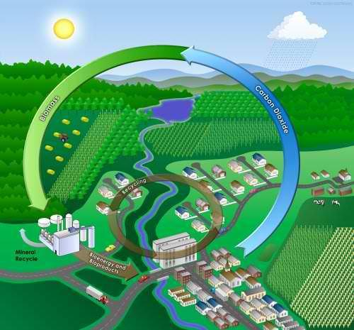
เกิดวัฏจักรหมุนเวียนของก๊าซคาร์บอน

Slide 34

เกิดวัฏจักรหมุนเวียนของก๊าซคาร์บอน
สิ่งแวดล้อมหรือ จริงๆ แล้วการเผาไหม้ซากไม้ทำให้ก๊าซคาร์บอนที่สะสมอยู่ในซากไม้ปลดปล่อยออกมา แต่ทว่าเมื่อเราปลูกต้นไม้ใหม่ขึ้นมาทดแทน ก๊าซคาร์บอนที่ถูกปล่อยออกมาก็จะถูกดูดสะสมเก็บเข้าไปในต้นไม้ใหม่ ทำให้เกิดวัฏจักรหมุนเวียนของก๊าซคาร์บอน โดยที่มันจะไม่ลอยขึ้นไปทำลายชั้นบรรยากาศ

Slide 35

วิชา ฟิสิกส์

Slide 36
พลังงาน มี 2 ความหมายคือ
1. พลังงาน คือ ความสามารถที่จะทำงานได้ ความสามารถดังกล่าวนี้เป็น ความสามารถของวัตถุใดมีพลังงานวัตถุนั้นก็สามารถทำงานได้และคำว่างานในที่นี้เป็นผลของการกระทำของแรง ซึ่งทำให้วัตถุเคลื่อนที่ไปในแนวของแรงสิ่งใดก็ตามที่สามารถทำให้วัตถุเปลี่ยนตำแหน่งหรือเคลื่อนที่ไปจากที่เดิมได้สิ่งนั้นย่อมมีพลังงานอยู่ภายใน

Slide 37
พลังงาน คือ ความสามารถที่จะทำงานได้โดยอาศัยแรงงานที่มีอยู่แล้วตามธรรมชาติโดยตรง และที่มนุษย์ใช้ความรู้วิทยาศาสตร์และเทคโนโลยีดัดแปลงใช้จากพลังงานตามธรรมชาติ ตามคำนิยามของนักวิทยาศาสตร์ พลังงาน (Energy) คือ ความสามารถในการทำงาน (Ability to do work) โดยการทำงานนี้อาจจะอยู่ในรูปของการเคลื่อนที่หรือเปลี่ยนรูปของวัตถุก็ได้

Slide 38

วิชาภาษาไทย

Slide 39
พลังงานเสียง
พลังงานเสียงสำคัญมากในการเรียน ภาษาไทย ซึ่งการเรียนภาษาไทยนั่นต้อง เน้นเสียง ออกเสียง ที่จะสื่อออกมา และได้ยินรับรู้อย่างชัดเจน หากข้อมูลเสียงที่สื่อออกมาไม่ชัดเจนอาจทำให้ข้อมูลนั้นผิดพลาดได้ ในปัจจุบันนี้มีตัวช่วยในการให้เสียงดังและฟังชัดมากขึ้น เช่น ลำโพง ไมล์ เป็นต้น ทั้งนี้ทำให้การสื่อสารพัฒนาและสามารถทำให้ผู้ฟังได้ยินชัดเจนมากขึ้น

Slide 40
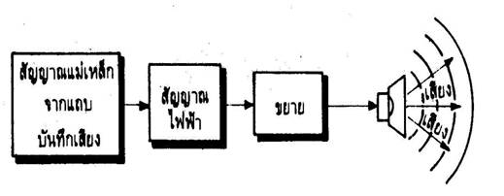
ภาษามีพลัง
ภาษาที่ใช้สื่อสาร ก่อให้เกิดอารมณ์ เพราะภาษาถ่ายทอดอารมณ์ ถ่ายทอดความรู้สึก เช่น ภาษาถ่ายทอดอารมณ์เศร้า การใช้คำที่มีความหมายในการคร่ำครวญ รำพัน ตัดพ้อ ทำให้เกิดอารมณ์เศร้า

Slide 41

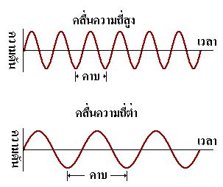
สรุปได้ว่า ภาษาไทยมีความสำคัญต่อชีวิตประจำวันมากๆ เพราะในการสื่อภาษาการออกเสียงต้องชัดเจน และมีประสิทธิภาพ ทำให้ผู้รับสารเข้าใจและรับรู้ได้ดีและชัดเจน

Slide 42

วิชา ภาษาอังกฤษ

Slide 43
ความสำคัญต่อภาษาอังกฤษ กับ ฟิสิกส์
ภาษาอังกฤษเป็นวิชาสำคัญ และเป็นวิชาพื้นฐานที่นักวิทยาศาสตร์ใช้กัน ในทางฟิสิกส์ได้นำภาษาอังกฤษมาเป็น ตัวอังษรแทนค่าในจำนวนต่างๆ และใช้ตัวอักษรแทนตัวเรียกต่างๆ เช่น

Slide 44

ตัวอักษร
ตัวใหญ่ | ตัวเต็ม | ชื่อ
A ┌ ∆ B E Z H Ө I K ^ M N | Alpha Gamma Delta Beta Epsilon Zeta Eta Theta Iota Kappa Lambda Mu Nu | แอลฟา แกมมา เดลตา บีตา เอปไซลอน ซีตา อีต้า ทีต้า ไอโอตา แคปปา แลมบ์ดา มิว นิว

Slide 45
ตัวใหญ่ | ชื่อเต็ม | ชื่อ
O ∏ P T Y X Ʃ ɸ ᴪ Ω ≡ | Omicron Pi Rho Tau Upsilon Chi Sigma Phi Psi Omega Xi | โอไมครอน พาย โร เทา อิปไซลอน ไค ซิกมา ฟาย ซาย โอเมกา ไซ

Slide 46

จบการนำเสนอค่ะ
ขออภัยในความผิดพลาดมา ณ ที่นี้

Slide 47

ขอบคุณค่ะ

